Slide 1
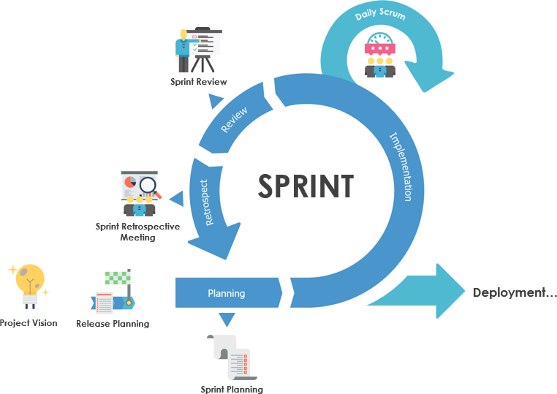
Scrum-Tools
Simon Streuli

Slide 2
Inhaltsverzeichnis
Scrum-Tools
Integrationen
Kosten
Screenshots
Fazit

Slide 3
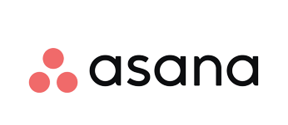


SCRUM TOOLS
Von Atlassian entwickelt und erstmals im Jahr 2002 veröffentlicht.
Von Fog Creek Software und später von Atlassian übernommen. Erstmals 2011 veröffentlicht.
Wurde im Jahr 2008 von Dustin Moskovitz und Justin Rosenstein gegründet und veröffentlicht.
Eigenschaften
Fortgeschrittene Aufgabenverfolgung
Agile Planung für Sprints
Unterstützung für Epics, Stories und Aufgaben.
Integration mit Entwicklertools (git über Bitbucket, Confluence für Dokumentationen)
Eigenschaften
Visuelle Aufgabneverfolgung (Boards)
Einfache Teamkollaboration
Benutzerfreundliche Oberfläche
Power-Ups-Integration
Für kleinere Teams
Eigenschaften
Projektorganisation
Aufgabenpriorisierung
Abhängigkeiten verfolgen:
Workflow-Automatisierung
Notes:
Fortgeschrittene Aufgabenverfolgung: Mit Jira kann man Aufgaben bis ins kleinste Detail verfolgen
Agile Planung für Sprints: Bietet Tools für für die Planung von Sprints

Slide 4
Integrationen
Jira
Git über Bitbucket
Dokumentationen mit Confluence
Trello
Integration von Entwicklertools über Power-Ups, jedoch weniger tiefgreifend als Jira.
Asana
Integration mit beliebten Versionsverwaltungsplattformen und Terminplanungstools.

Slide 5
Kosten
 | Jira | Trello | Asana
Gratisversion | Für 10 User, 2GB Storage | Für 10 User, Unlimited storage (10MB/file) | Für 15 User, Unbegrenzter Speicherplatz (100 MB pro Datei)
Standardversion | 7.75$ pro User im Monat | 5$ pro User im Monat | 11$ pro User im Monat
Premiumversion | 15.25$ pro User im Monat | 10$ pro User im Monat | 24$ pro User im Monat
Enterpriseversion | Auf Anfrage | 17.50$ pro User im Monat | Auf Anfrage

Slide 6
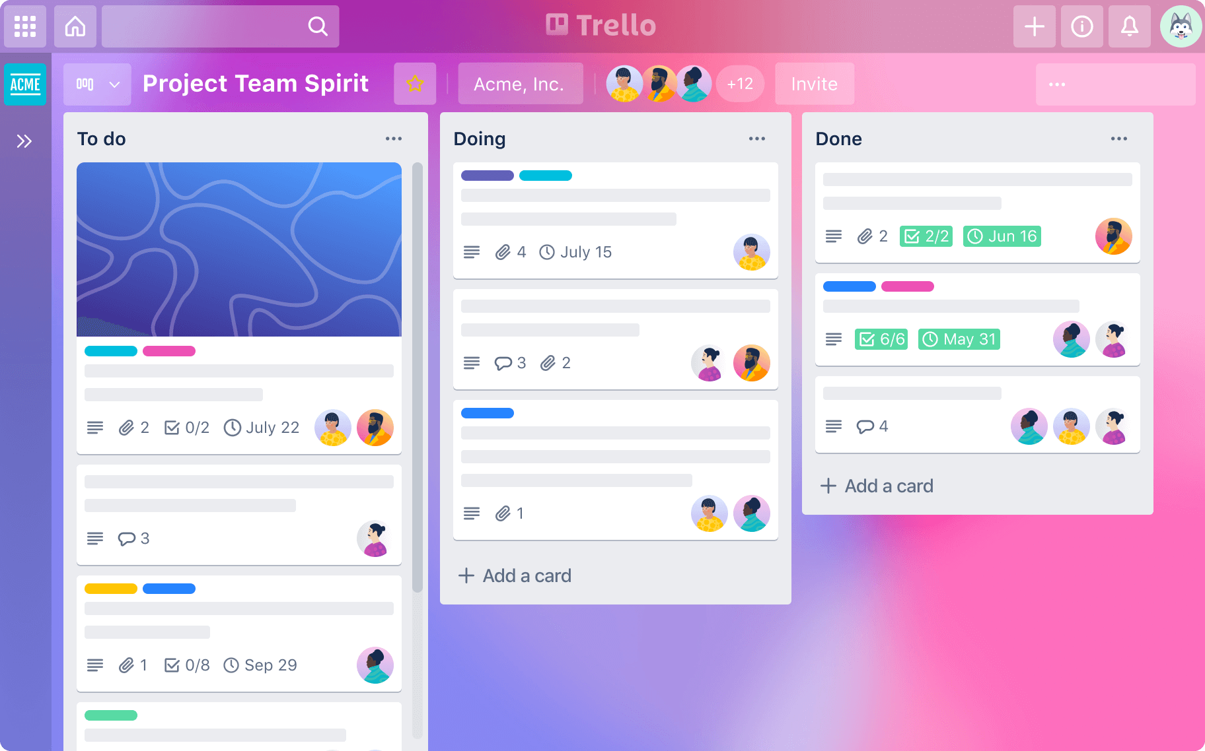
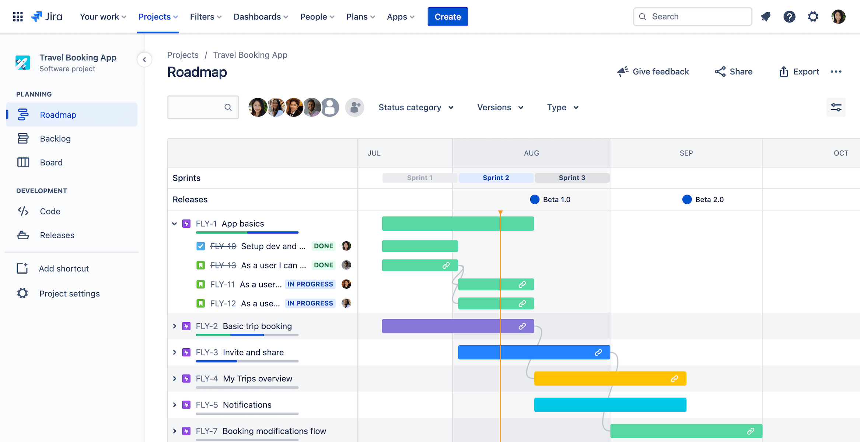
ScreenShots

Slide 7
Fazit
Jira meiner Meinung am besten, aber auch am kompliziertesten
Trello sehr gut für kleine Teams
Asana auch gut, kenn ich zu wenig

